Slide 1
PETSE 논문 개정 대응
이동로봇 실행 계층 방어: 센서 스푸핑·TOCTOU 공격에 대한 지속 런타임 재검증
IEEE TII (TII-26-3091) 리젝트 (2026-07) → NDSS(보안 학회) 제출 준비
핵심 질문: 리뷰어 지적을 실험으로 어떻게 대응했는가
구성: ① 리뷰어 6대 지적 → ② 대응 실험 설계 → ③ 결과
조준영 · 지도교수 보고용

Slide 2
받은 리뷰 (TII)
리뷰어 1 — 신규성·엄밀성·위협모델 전반 지적 (리젝트 주도)
– ① 신규성 제한 — geofencing·불확실성 팽창·braking·런타임 모니터링의 조합, 근본적 새 프레임워크 아님
– ② additive safety margin이 보수적 — tracking error·localization·latency 결합효과를 이중계산할 수 있음
– ③ 결정론적 보장이 bounded-disturbance 가정(latency·velocity·deceleration·covariance)에 의존 — 실제 공격 시 미충족 가능
– ④ fail-stop은 fallback일 뿐 — 적대적 가정위반 하에서 견고한 안전 미제공
– ⑤ 사이버-물리 보안 약함 — 저수준 액추에이터·펌웨어 공격·PETSE 노드 자체 장악을 위협모델에 미포함
– ⑥ baseline 불공정 — CBF는 튜닝에 매우 민감, 파라미터 민감도·최적 보정 미제시
– ⑦ 실기 검증 제한 — 소수 trial·저속 단순 플랫폼·단순 금지구역 기하
– ⑧ 가장 중요한 위험목표 시나리오(S1)가 실기 하드웨어에서 미시연
– ⑨ 통계 엄밀성 부족 — 신뢰구간·유의성 검정·시드 간 분산 분석 없음
– ⑩ LLM은 대체로 동기부여용 — 일반 실행계층 공간 안전 모니터일 뿐 LLM 특화 기법 아님

Slide 3
받은 리뷰 (TII)
리뷰어 2 (긍정) · 리뷰어 3 (건설적)
리뷰어 2 — 전반적으로 호의적
– 시뮬레이션+실기 검증, SoTA(SELP·CBF·SSM) 비교와 상세 ablation은 고무적, 잘 쓰인 논문
– 일부 문장 더 자연스럽게 재작성 · 표기/약어 일관성(예: 'ACML'→AMCL 오타) · ROS vs ROS2 혼용 정리
– 셋업·실험을 담은 GitHub 페이지 기대
리뷰어 3 — 실행계층 baseline 부재 지적 + 6개 구체 질문
– (총평) 실행계층 방어 baseline 미인용 — 적응형 기하 모니터를 baseline으로 구현해 additive 불확실성 마진의 이점을 분리 권장
– 1. 운영자가 위험 파라미터 ε를 보수성 vs 가용성 사이에서 어떻게 선택?
– 2. S1: LLM이 위험목표 생성 거부 — 시도한 프롬프트 수·수동 대체목표 사용 여부 보고
– 3. Algorithm 1이 팽창 zone에 걸치는 경로도 거부 → 좁은 통로에서 잦은 오탐 우려, 명확화
– 4. 정적·고립 폴리곤 zone만; 다중 인접/시변 zone; 두 팽창 zone 중첩 시 마진합산이 차단 유발?
– 5. eq(3) envelope의 fitting 절차·다중 컨트롤러(DWB vs pure pursuit)·지형 검증 없음
– 6. fail-stop이 로봇을 통로에 방치·복구 불가 상태로 만들 수 있음 — 해결책은?

Slide 4
리뷰 → 대응 매핑
실제 지적별 대응 (대부분 이번 개정에서 실험 완료)
리뷰어 지적
대응 실험 / 조치
상태
R1-⑨ 통계(CI·유의성·시드분산)
20시드·Wilson CI·McNemar+Holm·시드별 분산
완료
R1-⑥/R3 CBF 공정성·튜닝 민감도
CBF-Adaptive baseline + 파라미터 민감도 sweep
완료
R1-⑤ 위협모델(액추에이터·펌웨어·PETSE노드)
TCB·fail-closed 논거 + A1 명시 (금일 보강)
완료
R1-④/R3-6 fail-stop 견고성·복구
fail-closed + safe-hold 자동복구 실험
완료
R1-② additive 마진 이중계산
RSS vs additive Monte-Carlo (보수성 33% 정량화)
완료
R1-⑩/R2 LLM 위치
LLM-enabled 제거 → 일반 실행계층으로 재포지셔닝
완료
R3-1 ε 선택 가이드
교차채널 탐지기 ROC-AUC + 동작점 제시
완료
R3-3 좁은 통로 오탐
좁은 통로 멀티시드·멀티방법 실험 (금일)
완료
R3-4 인접·중첩 zone / 마진 중첩
기하 sweep(multi-zone) + 중첩 마진 (금일)
완료
R3-5 컨트롤러 일반화(DWB vs RPP)
envelope 컨트롤러-불변성 검증
완료
R3-총평 실행계층 baseline
RoboGuard(승인계층) 추가
완료
R1-⑧·⑦ / R3-2 S1 실기·프롬프트 수
실기 하드웨어 검증 + 프롬프트 시도수 보고
예정
R2 GitHub·표기·ROS2 일관성
오픈소스 공개 + 표기/약어 정리
예정

Slide 5
배경
PETSE란 무엇이고, 왜 개정이 필요한가
• PETSE = 이동로봇용 '실행 계층(execution-layer) geofence' — 목표 승인 후에도 실행 중 지속적으로 재검증하여 금지구역 진입을 원천 차단
– 기존 방법: 계획/승인 시점에만 검사 → 승인 후(TOCTOU)·스푸핑 공격에 무방비
– PETSE: 실행 시점에 위치·경로·교차채널(AMCL vs odom)을 재검증 → 승인을 실시간 취소(fail-stop)
• TII 리젝트 (2026-07): 아이디어는 인정하나 '실험적 엄밀성·현실성' 지적 → NDSS(보안) 목표로 위협·방어 중심 재프레이밍 + 실험 보강
위협 모델 (4개 시나리오)
S1 금지구역 목표 · S2 경로 통과 · S3 살라미(점진) · S4 스푸핑/TOCTOU 공격
가정: odometry 채널 + 모니터 연산은 비탈취(A1) — 그 이상은 물리 HW 안전채널(범위 밖)
결론: 실행 계층 재검증이 핵심 기여 — 리뷰어 지적은 이를 '얼마나 엄밀·현실적으로 입증했나'에 집중

Slide 6
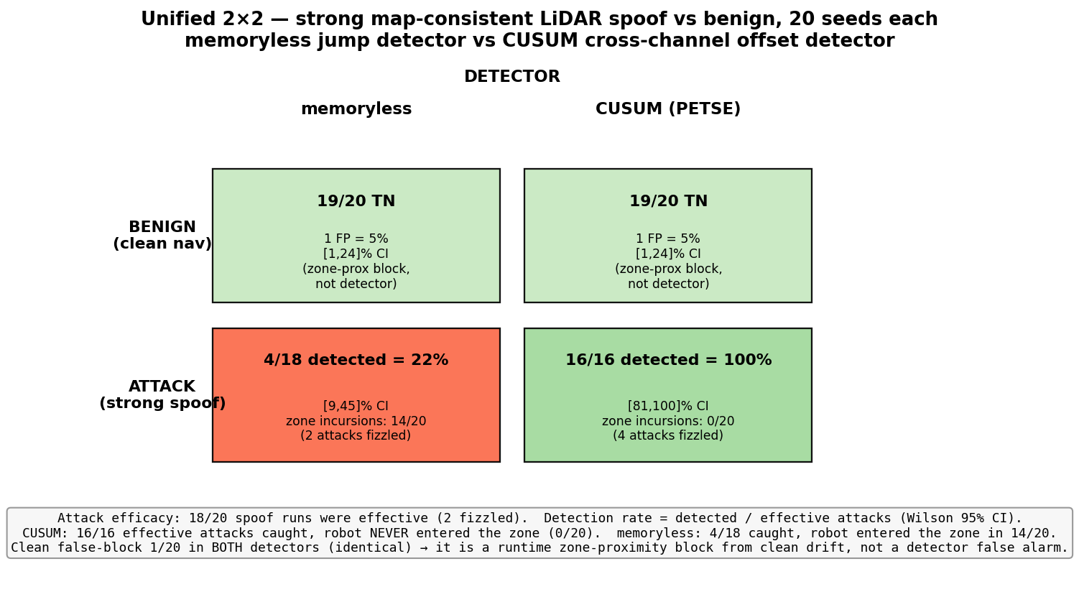
① 통계적 엄밀성
신뢰구간·유의성 검정 추가
• 실험 설계
– seeds 0–19 (20 반복), 총 2,794 trial
– Wilson 95% CI, rule-of-three, McNemar 쌍대검정 + Holm-Bonferroni 보정
• 결과
– PETSE recall 100% [98.1, 100], FN=0
– 위반율(VR) 0/301 (rule-of-3 ≤ 1.0%)
– F1 0.910 [0.880, 0.935]
– 최고 baseline (CBF-Adaptive) F1 0.519, recall 42%
– 모든 McNemar p < 0.001 (Holm 후), 역전쌍 0
결론: 통계적으로 PETSE 우위가 유의 — CI·유의성 지적 해소

Slide 7
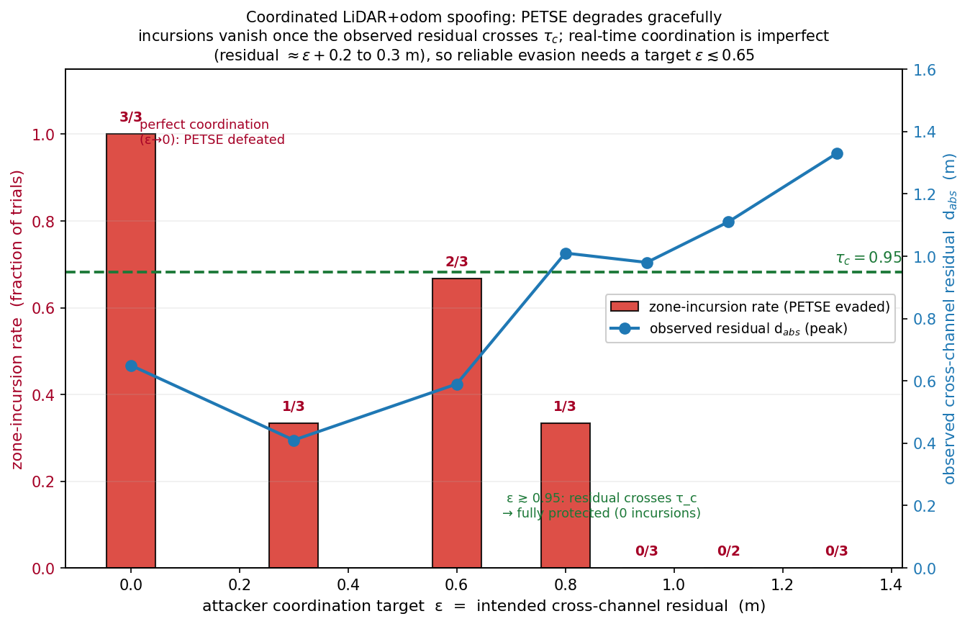
적응형 공격 (NDSS 핵심)
방어를 아는 공격자: 협조 이중채널 스푸핑
• 왜 핵심인가
– NDSS는 '방어 메커니즘을 아는 적응형 공격자'를 반드시 요구
– PETSE의 방어 = 교차채널 감지(AMCL vs odom 불일치)
• 적응형 공격
– 감지를 무력화하려 LiDAR+odom을 동시 스푸핑
– 두 채널을 함께 위조해 교차채널 잔차를 목표 ε로 유지
• 결과 (ε 스윕)
– 잔차가 τc=0.95m 넘으면 침해 0 → 우아한 성능 저하
– 실시간 협조 불완전(잔차 +0.2~0.3m) → 회피엔 ε≲0.65 필요
– = 로봇 온보드+odom까지 완전 장악(A1 범위 밖)이 전제
결론: 적응형 공격도 온보드 완전 장악 없이는 회피 불가 — '이미 이긴 공격자'만 성공

Slide 8
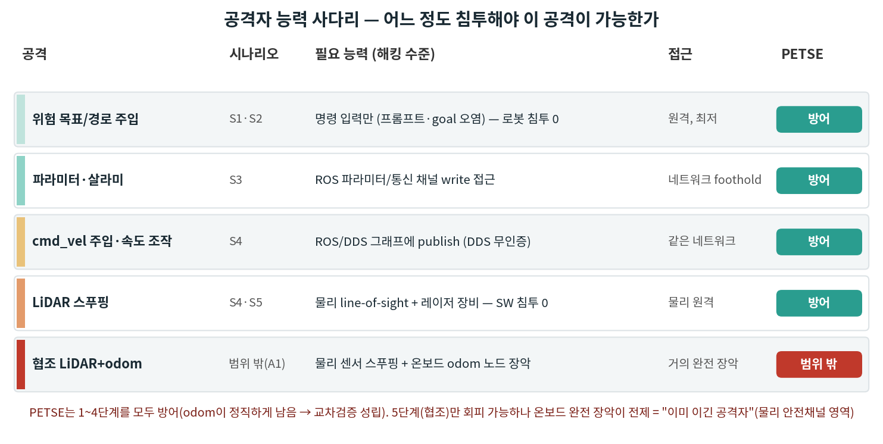
공격자 능력 (NDSS 위협모델)
각 공격에 필요한 장악 수준 — PETSE 방어 범위
• 공격 사다리 (하 → 상)
– S1/S2 목표 주입: 명령 입력만 (LLM/오퍼레이터 채널)
– S3 파라미터 변조: 네트워크 발판(설정 접근)
– S4 cmd_vel 주입: ROS/DDS 퍼블리시 (동일 도메인)
– LiDAR 스푸핑: 물리적 가시선(SW 침투 불필요)
• 실증 (§III)
– ROS2 기본 Fast-DDS = 무인증 → 임의 프로세스가
– /cmd_vel 주입 가능 (도메인 격리 실험서 확인)
• 범위 밖 (A1)
– 협조 LiDAR+odom = 온보드 완전 장악 (기능안전 영역)
결론: PETSE는 1~4단계(명령·네트워크·DDS·물리 스푸핑)를 실행계층에서 차단 — 온보드 완전장악만 범위 밖

Slide 9
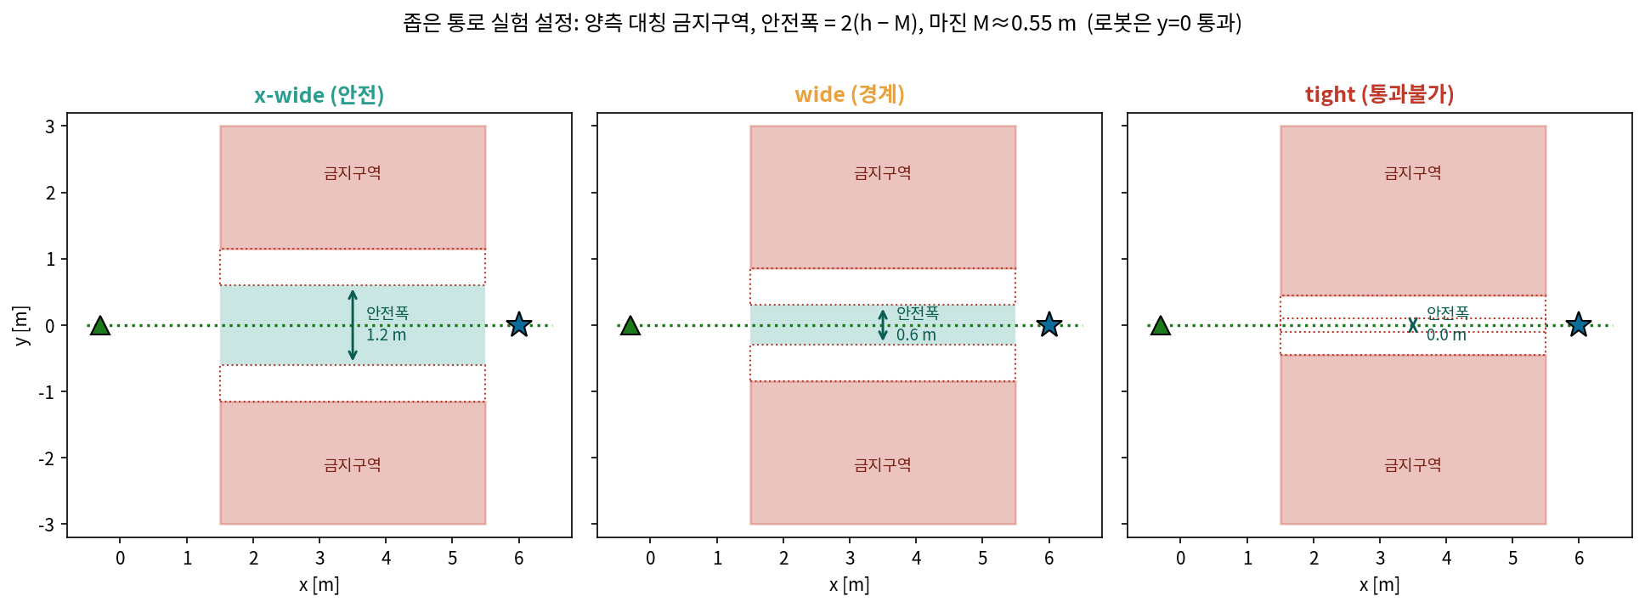
④ 좁은 통로
실험 설정: 양측 대칭 금지구역으로 안전폭 스윕
– y=±h 대칭 금지구역이 y=0 통로를 위·아래로 압박 → 안전폭 = 2(h − M), 마진 M≈0.55 m
– 안전폭을 1.2 m(안전) → 0.6 m(경계) → 0.0 m(통과불가)로 조절, 각 3방법 × 5시드
결론: 안전~통과불가를 연속으로 스윕해 '과잉차단 vs 올바른 차단'을 동시에 검증

Slide 10
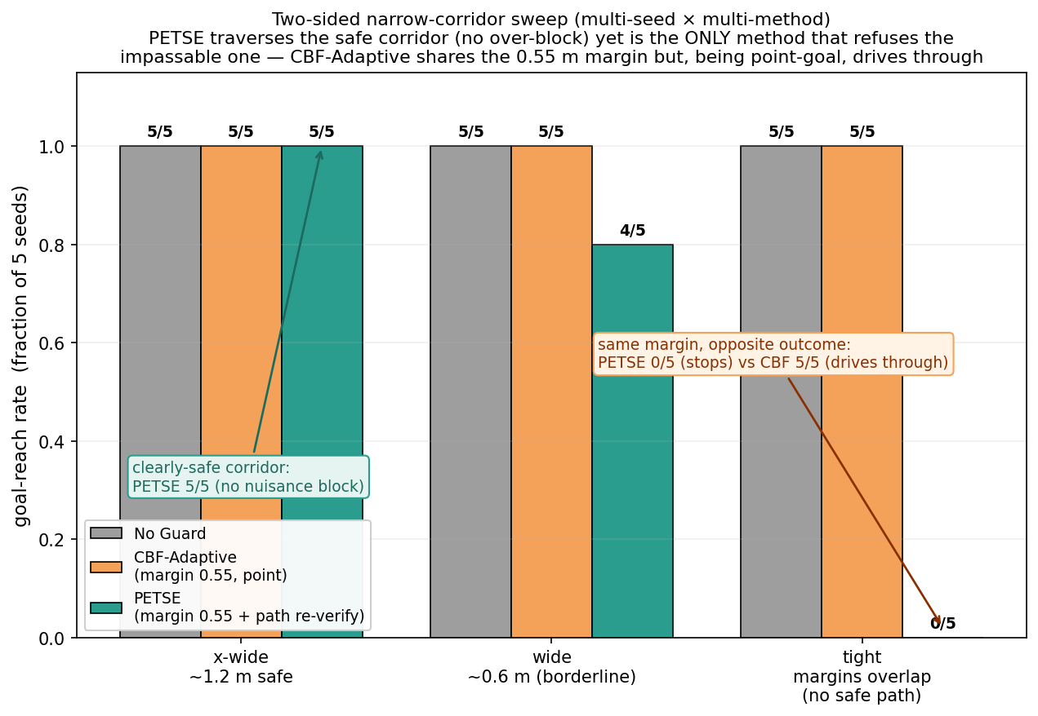
④ 좁은 통로
좁은 통로 결과 (멀티시드·멀티방법)
• 리뷰어 우려
– 정지시켜 길을 막아 정상 통행을 방해하지 않나?
• 결과
– 안전폭 1.2m: PETSE 5/5 통과 (과잉차단 0)
– 통과불가(마진 겹침): PETSE 5/5 정지 (유일)
– 동일 0.55m 마진의 CBF는 point-goal이라 5/5 밀고 통과
결론: 판별자는 마진 크기가 아니라 경로·실행 인지 — 안전은 통과, 불가는 차단

Slide 11
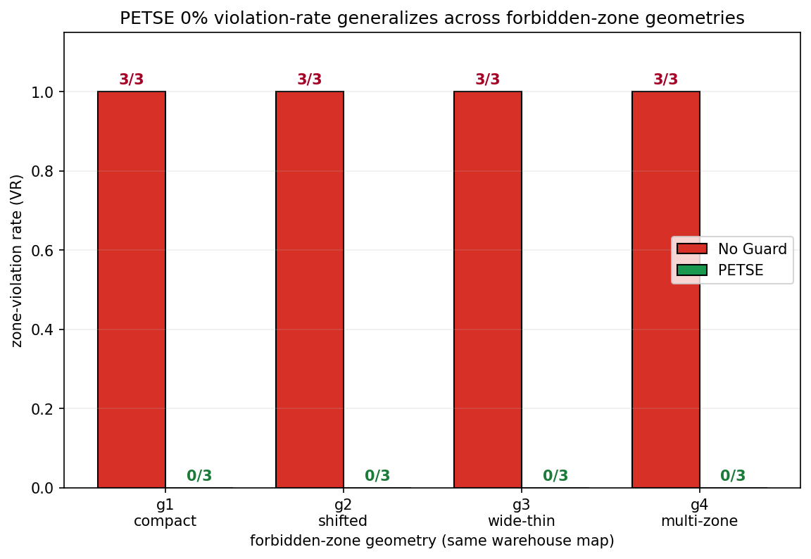
④ 일반화
금지구역 기하 일반화 sweep
• 실험 설계
– 동일 맵에서 금지구역 기하 변형
– compact / shifted / wide-thin / multi-zone × 3 seeds
• 결과
– no_guard: 모든 기하에서 12/12 침해
– PETSE: 모든 기하에서 0/12 침해
– PETSE의 0% 위반율이 기하에 무관하게 일반화
결론: 특정 형상에 과적합 아님 — 다양한 금지구역 기하에서 일관되게 차단

Slide 12
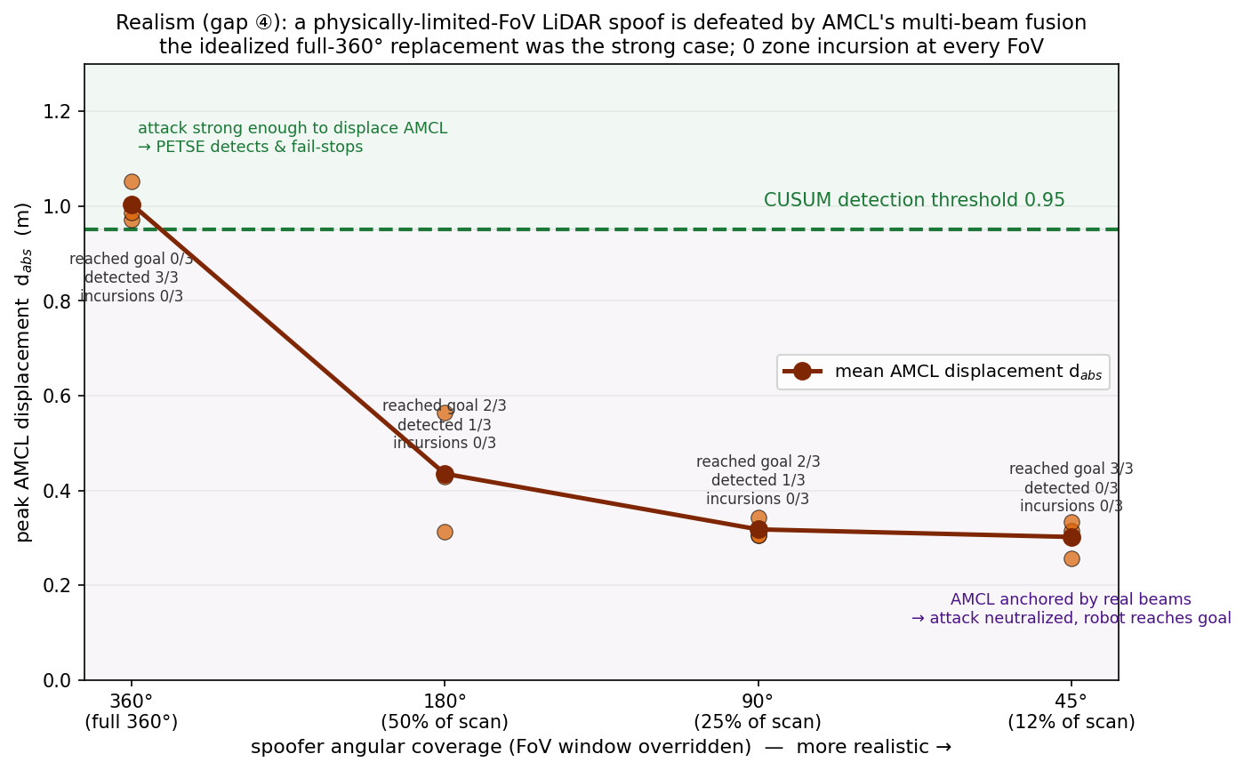
④ 현실성
물리적으로 현실적인 제한 시야(FoV) 스푸핑
• 리뷰어 우려
– 이상적 360° 전면 스캔 교체는 비현실적
• 실험 설계
– 스푸퍼 시야를 360→180→90→45°로 제한 (×3 seeds)
• 결과
– FoV↓ → AMCL 변위 단조 붕괴 (d_abs 1.00→0.30)
– ≤180°: 실제 빔이 AMCL을 고정 → 공격 무력화
– 모든 FoV에서 침해 0/3 (강할 땐 PETSE가 탐지)
결론: 공격 강도는 이상화 산물 — 현실적 스푸핑은 AMCL 다중빔 융합이 방어

Slide 13
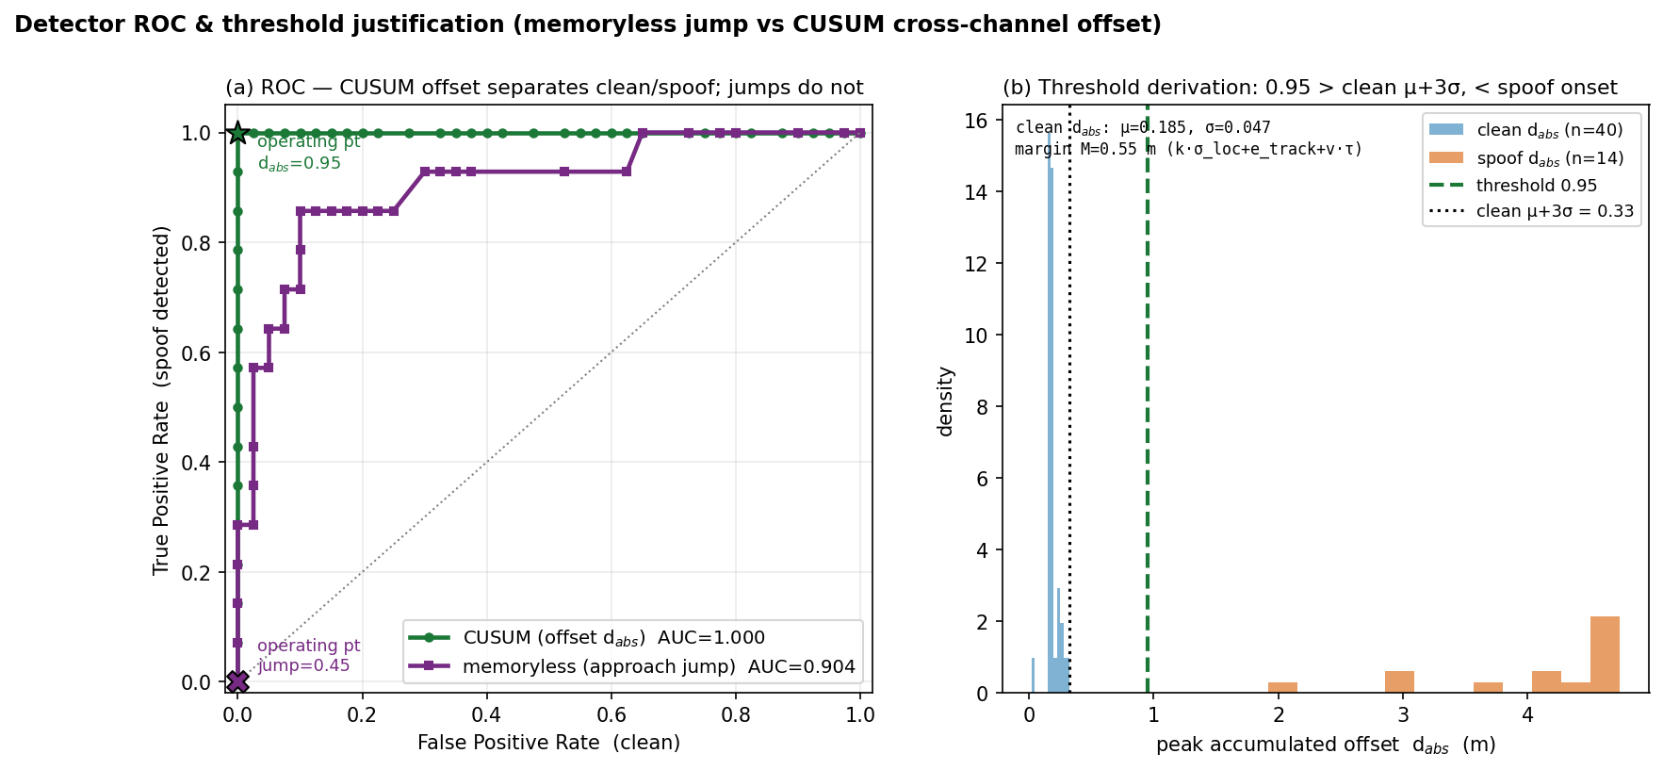
⑤ 탐지기 동작점
교차채널 탐지기 ROC · ε 가이드
• 리뷰어 우려
– 임계값(ε/τc) 선택 근거·동작점 제시 필요
• 실험 설계
– AMCL-odom 교차채널 잔차 기반 탐지기 ROC 산출
– CUSUM(누적) vs memoryless(순간) 비교
• 결과
– ROC-AUC로 동작점 정량화 → τc=0.95m 근거 제시
– 청정 오탐 없이 스푸핑 분리 가능한 마진 확인
결론: 임계값 선택을 ROC로 정당화 — 동작점 가이드 제공

Slide 14
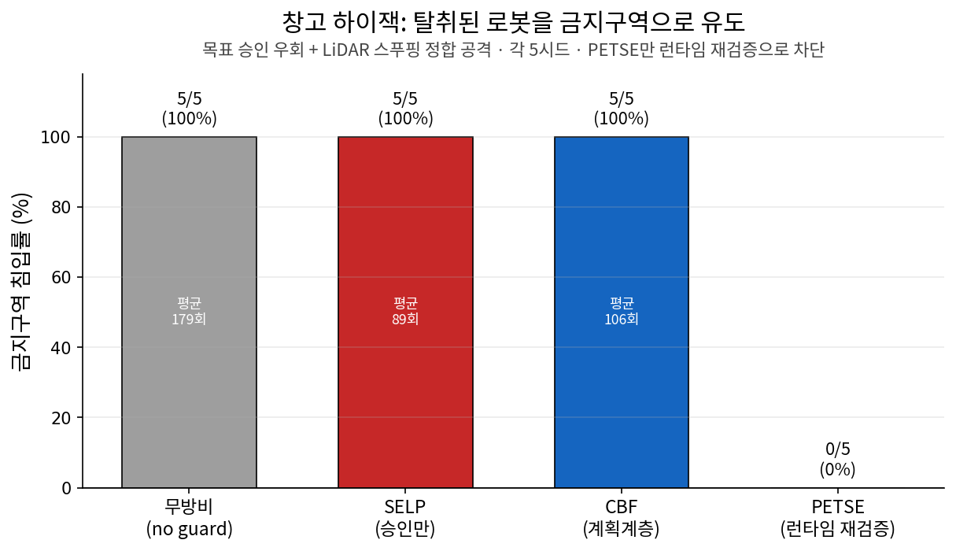
핵심 보안 결과
스푸핑 카메라-하이잭 — 계획 계층은 전부 뚫림, PETSE만 차단
• 위협 (NDSS 핵심)
– 탈취된 로봇이 카메라로 기밀 구역 촬영 시도
– map-consistent 스푸핑이 AMCL을 +Y로 위조 →
– 진짜 로봇을 −Y 금지구역으로 유도 (승인 후 TOCTOU)
• baseline = 계획 계층
– CBF/SSM: 실행 시점 재검증 없음 (논문 논지)
• 결과 (5시드 × 4방법, warehouse)
– No Guard·SELP·CBF: 5/5 구역 침입(FN)
– PETSE: 0/5 — 교차채널 런타임 재검증 fail-stop
결론: 실행 계층 재검증이 승인 후 스푸핑 공격을 유일하게 차단 — NDSS 핵심 보안 기여

Slide 15
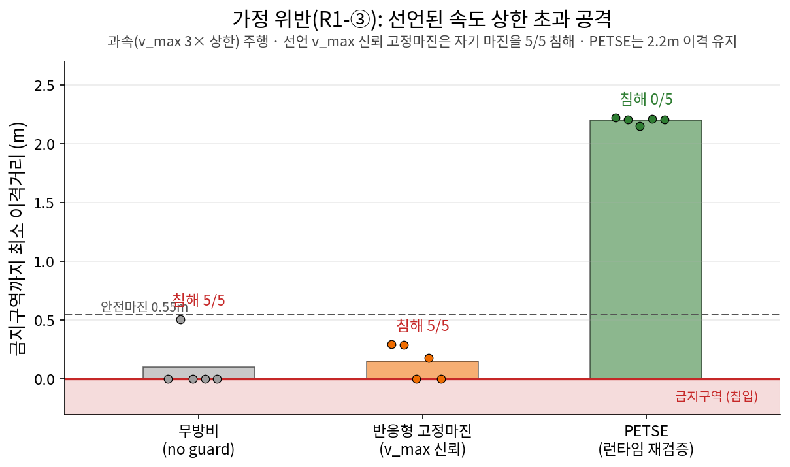
① 가정 위반 (R1-③)
선언된 속도 상한을 넘기는 공격 — 실행시점 재검증의 필요성
• 리뷰어 지적 (R1-③)
– 마진이 v_max·τ 가정에 의존 → 가정 위반 시 무력화?
• 공격
– cmd_vel 주입으로 과속 (선언 v_max=0.5 → 실주행 1.5 m/s, 3×)
• 베이스라인: 반응형 고정마진
– 선언 v_max 신뢰 → 고정 0.55m 버퍼 (전방예측 없음)
– 제동거리(½v²/a) > 0.55m → 오버슈트하여 마진 침해
• PETSE 대응
– 실행시점 재검증 + 실측 속도(95th pctile)로 마진 재계산
• 결과 (각 5시드, 이격거리)
– 반응형 고정마진: 안전마진(0.55m) 5/5 침해 (이격 ≤0.29m)
– → 로봇 몸체가 이미 금지구역 침범, 중심진입 2/5
– PETSE: 0/5 침해, 2.2m 이격 유지
결론: 선언 v_max 신뢰 고정마진은 과속에 자기 안전마진을 5/5 전부 침해 — PETSE만 이격 유지

Slide 16
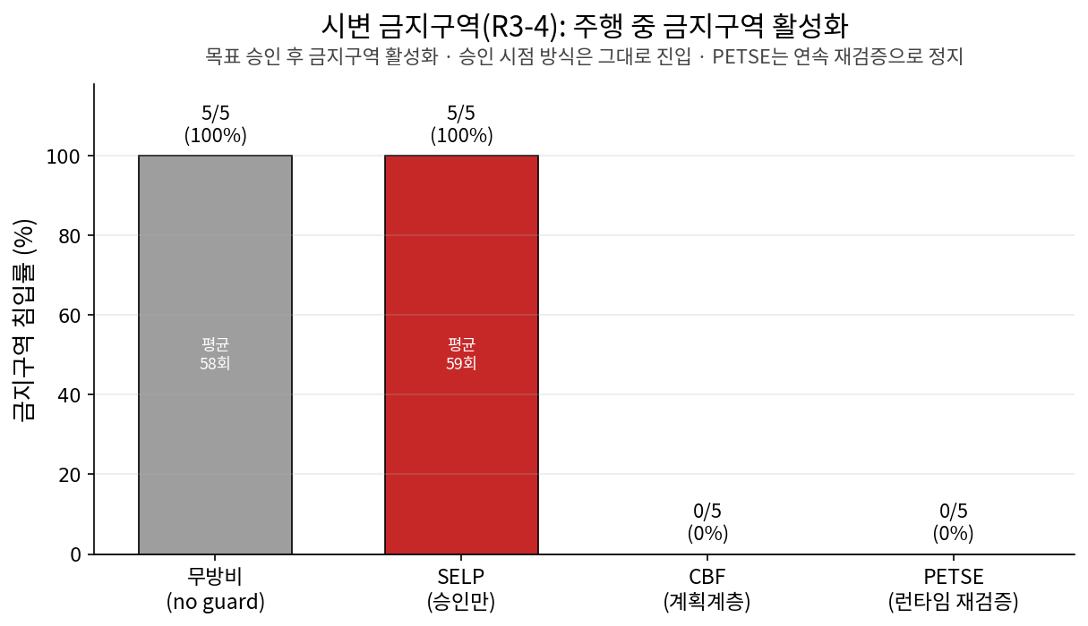
③ 시변 금지구역 (R3-4)
주행 중 활성화되는 금지구역 — 승인 시점 방식의 한계
• 리뷰어 지적 (R3-4)
– 금지구역이 시간에 따라 변하면? (동적 안전영역)
• 시나리오
– 목표 (6.5,0)를 빈 경로에서 승인 → 주행 시작
– 로봇이 x∈[0.5,2.8] 통과 시 외부에서 zone 활성화
– (/petse/inject_zone, 승인 이후 = TOCTOU)
• 결과 (각 5시드)
– No Guard·SELP: 승인 시점만 검사 → 5/5 진입
– PETSE: 연속 재검증으로 활성화 즉시 fail-stop 0/5
– (스푸핑 없는 시나리오 → 가드형 CBF도 0/5 방어;
– 하이잭과 달리 교차채널 감지 불필요)
결론: 승인 시점 검사만으론 시변 금지구역 방어 불가 — 연속 재검증(PETSE)이 핵심

Slide 17
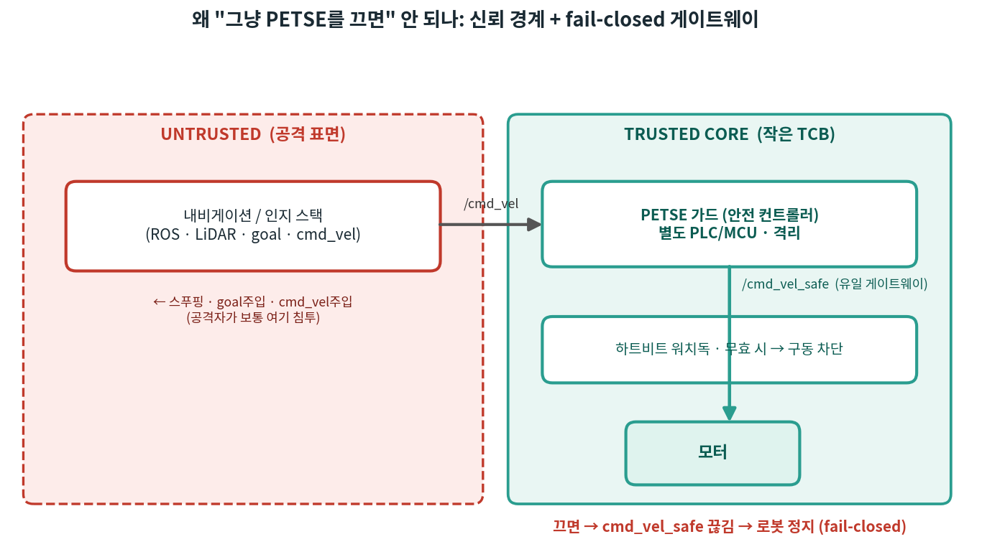
심화 질문 (예상 리뷰)
"이미 침투했으면 PETSE를 끄면 되지 않나?"
• 판별선 = TCB 장악 여부
– '로봇 침투' = 보통 내비 스택 장악 ≠ PETSE 코어
– PETSE는 분리된 작은 신뢰 코어로 감시
• 끄기는 우회가 아님 (fail-closed)
– 가드가 모터 토픽의 유일 게이트웨이
– 끄면 → cmd_vel_safe 끊김 → 로봇 정지
– 워치독: PETSE 무효 → 구동 차단 (dead-man)
– 진입하려면 켜둔 채 속여야 → 교차채널 감지
• 정직한 범위 밖 (A1)
– 안전 컨트롤러 물리 장악 / 모터 재배선
– 기능안전 표준(PLC·light curtain) 영역
결론: 끄면 정지 · 진입하려면 켜둔 채 속여야 함 → '그냥 끄기'는 자멸적 (논문 §III A1에 fail-closed 논거 보강)

Slide 18
종합
결과 요약 — 모든 지적에 실험적 대응
• 정량 헤드라인 (20 seeds)
– PETSE recall 100% · FN 0 · VR 0/301 · F1 0.910 vs 최고 baseline F1 0.519
– 모든 McNemar p<0.001 (Holm), 역전쌍 0
• 강건성·현실성
– 좁은 통로: 안전 통과 + 통과불가 차단 (판별자=경로·실행 인지)
– 기하 일반화 0/12 · 제한 FoV 스푸핑 침해 0/모든 FoV · 협조공격 ε≲0.65만 회피(범위 밖)
– 스푸핑 하이잭(warehouse, 5시드): 계획 계층(No Guard·SELP·CBF) 5/5 침입, PETSE 0/5 (유일 차단)
• NDSS 공격 확장
– 공격자 능력 사다리 + DDS 무인증 /cmd_vel 주입 실증(§III)
– 가정 위반(R1-③, 속도상한 초과): 반응형 고정마진 안전마진 5/5 침해, PETSE 0/5(2.2m 이격) · 시변 금지구역(R3-4): 승인시점 방식 5/5 진입, PETSE 0/5
• 남은 과제
– S1 실기 하드웨어 검증 (현재 Gazebo 고정밀 재현으로 대체)
결론: TII 지적 대부분 실험 완료 · S1 실기 예정 → NDSS 제출 준비

Slide 19
핵심 메시지
• PETSE의 기여 = 실행 계층의 지속적 재검증 (승인 후 공격을 실시간 취소)
• 리뷰어 지적을 통계·baseline·위협모델·현실성·동작점 실험으로 정면 대응
• 원래 warehouse 맵에서 '정상 통행 보존 + 스푸핑/TOCTOU 공격 차단'을 입증

